Slide 1
Ymholiad Gwaith Maes TGAU
5. Casgliadau

Slide 2

Chwe cham y broses ymholi
Gofyn cwestiynauu
Casglu data
Prosesu a chyflwyno data
Dod i gasgliadau
Gwerthuso’r broses
Dadansoddi a chymhwyso dealltwriaeth ehangach

Slide 3
Sut i ddod i gasgliadau?
Wrth ysgrifennu’ch casgliadau mae angen i chi:
Cyfosod eich canfyddiadau – mae hyn yn golygu tynnu’r cyfan at ei gilydd drwy ysgrifennu trosolwg bras o’ch canlyniadau i gyd
Dod i gasgliadau yn seiliedig ar dystiolaeth – cefnogi’ch datganiadau cloi (crynodeb) â thystiolaeth
Gwerthfawrogi y gall daearyddiaeth fod yn ‘anniben’ – mae’r byd go iawn yn gymhleth ac ni chewch yr hyn rydych yn ei ddisgwyl bob tro! Byddwch yn barod i awgrymu rhesymau posibl am ganlyniadau annisgwyl.

Slide 4
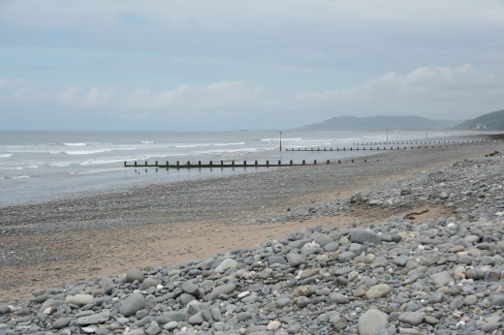
Dod i gasgliadau: arfordiroedd
Dyma enghraifft:
‘Fel casgliad, mae fy nghanlyniadau’n dangos yn glir bod drifft y glannau’n digwydd ar hyd yr arfordir o’r de i’r gogledd. Cefnogir hyn gan y cynnydd ym maint y traeth (ardal drawstoriad) a’r gwaddodion yn cael eu dal ar ochr ddeheuol yr argorau pren (cwymp cyfartalog o 45cm ar yr ochr ogleddol).
Gellir egluro’r canlyniadau hyn gan ddrifft y glannau’n digwydd o’r de i’r gogledd. Mae yna hefyd ostyngiad ym maint y cerrig (cyfartaledd o 28cm Safle 1; cyfartaledd o 8cm Safle 6) ac onglogrwydd (65% o gerrig yn onglog neu’n onglog iawn yn Safle 1; 88% yn grwn neu’n grwn iawn yn Safle 6). Wrth i gerrig gael eu cludo gan ddrifft y glannau, maent yn cael eu herydu gan athreuliad a chyrathiad.’

Slide 5
Dod i gasgliadau: arfordiroedd ‘anniben’
Nid yw tueddiadau a modelau disgwyliedig bob amser yn cael eu hadlewyrchu yn y byd go iawn, er enghraifft:
Nid yw drifft y glannau bob amser yn digwydd yn yr un cyfeiriad ar hyd traeth oherwydd newidiadau yng nghyfeiriad y gwynt
Gall stormydd newid tirffurfiau traeth yn arwyddocaol mewn cyfnod byr iawn o amser
Gall ffactorau dynol megis rheoli’r arfordir, proffilio traeth a charthu alltraeth effeithio ar brosesau a thirffurfiau arfordirol
Gall gweithgareddau dynol megis twristiaeth, draenio dŵr ac arferion ffermio effeithio ar systemau twyni tywod

Slide 6
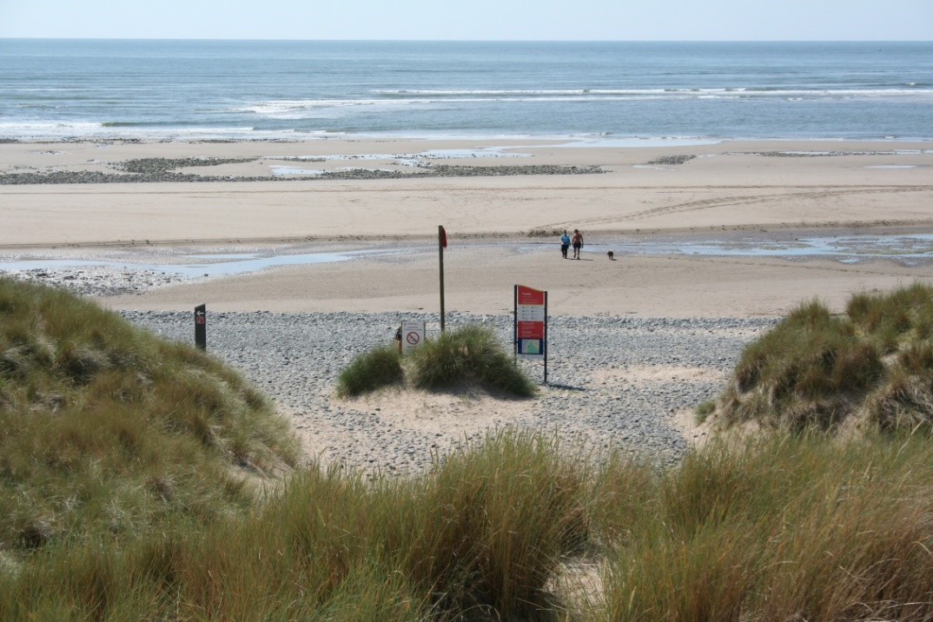
Ymholiad 5: Arfordiroedd ‘anniben’
Mae casglu data yn gallu cael ei effeithio gan safle’r llanw ar y traeth. Mae hyn yn gallu arwain at gasgliadau nad ydynt yn ddibynadwy.
Gall fod mynediad wedi ei gyfyngu i rannau o’r traeth neu rannau o’r twyni tywod gan gyflwyno tuedd a rhoi canlyniadau annisgwyl
Gall amodau’r tywydd (e.e. stormydd) effeithio ar y tonnau, prosesau arfordirol a thirffurfiau arfordirol gan roi canlyniadau unigol yn hytrach na rhai nodweddiadol
Gall gweithgareddau dynol, fel rheolaeth, twristiaeth ac amddiffynfeydd arfordirol effeithio ar brosesau a thirffurfiau arfordirol

Slide 7

Dod i gasgliadau: twristiaeth
Dyma enghraifft:
‘Fel casgliad, mae fy nghanlyniadau yn dangos bod twristiaeth yn cael ei rheoli’n dda yn y Mwmbwls. Mae promenâd llydan wedi ei farcio’n glir i wahanu beicwyr a cherddwyr.
Mae mesurau i rwystro parcio ceir ar y ffordd (llinellau melyn dwbl, ayb) ac mae sawl maes parcio, ac roedd digon o leoedd gwag ym mhob un (dros 15%). Caiff yr ardal ei thendio’n dda, gyda borderi blodau deniadol a basgedi crog ar y pier. Dangosodd canlyniadau fy AEA ansawdd amgylcheddol uchel (dros 90%), er roedd pentyrrau sbwriel mewn ambell fan a rhywfaint o faw ci!’

Slide 8
Dod i gasgliadu: twristiaeth ‘anniben’
Nid yw tueddiadau a modelau disgwyliedig bob amser yn cael eu hadlewyrchu yn y byd go iawn, er enghraifft:
Gall y tywydd gael effaith enfawr ar dwristiaeth – niferoedd y bobl ac ymatebion twristiaid i holiaduron
Gall amser y dydd effeithio ar ganlyniadau (grwpiau bws, amser cinio, ayb.)
Gall adeg y flwyddyn effeithio ar niferoedd twristiaid a’r mathau o dwristiaid – caiff y rhan fwyaf o waith maes myfyrwyr ei wneud tu allan i gyfnodau gwyliau teulu
Nid yw bob amser yn bosibl i wahaniaethu rhwng twristiaid a thrigolion lleol

Slide 9
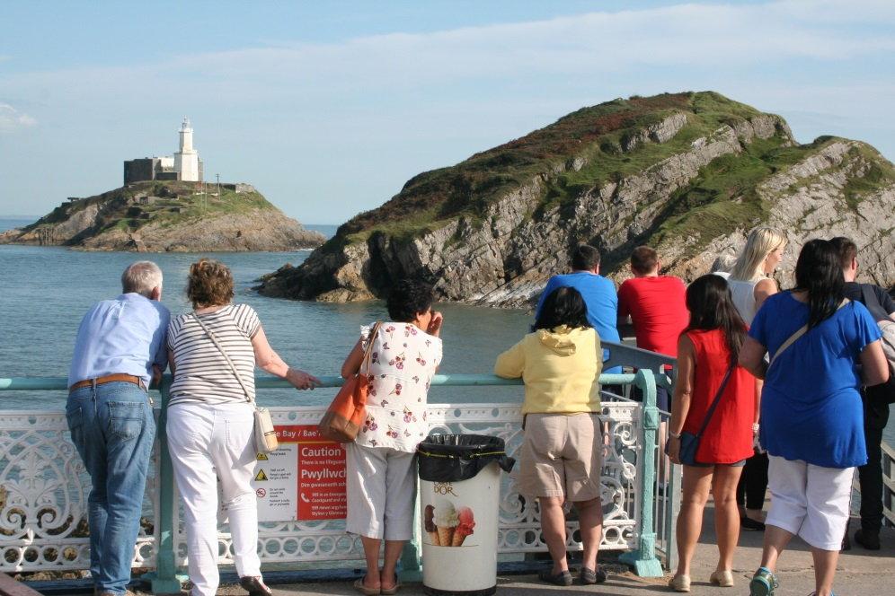
Twristiaeth ‘anniben’
Bydd amodau tywydd eithafol yn effeithio ar ymddygiad pobl a gallant roi canlyniadau annisgwyl neu wedi’u gogwyddo
Ydy’r bobl hyn i gyd yn dwristiaid?
Gall fod mynediad wedi ei gyfyngu i rai ardaloedd fydd yn effeithio ar batrymau a niferoedd twristiaid
Gall digwyddiadau anfynych, fel gwyliau neu lond bws o ymwelwyr yn cyrraedd roi canlyniadau annisgwyl neu anghynrychioliadol
Bydd gan amser y dydd ac adeg y flwyddyn effaith enfawr ar dwristiaeth a gall gyflwyno gogwydd

Slide 10
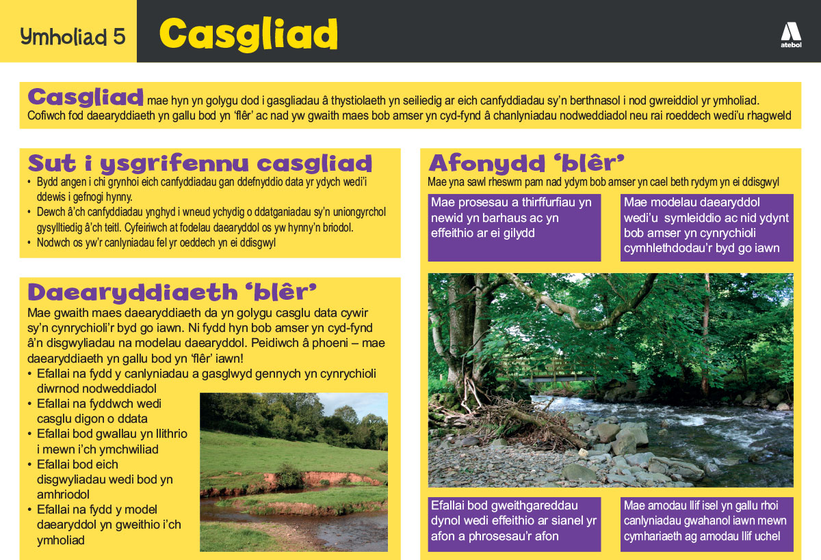
Nawr edrychwch!

Slide 11
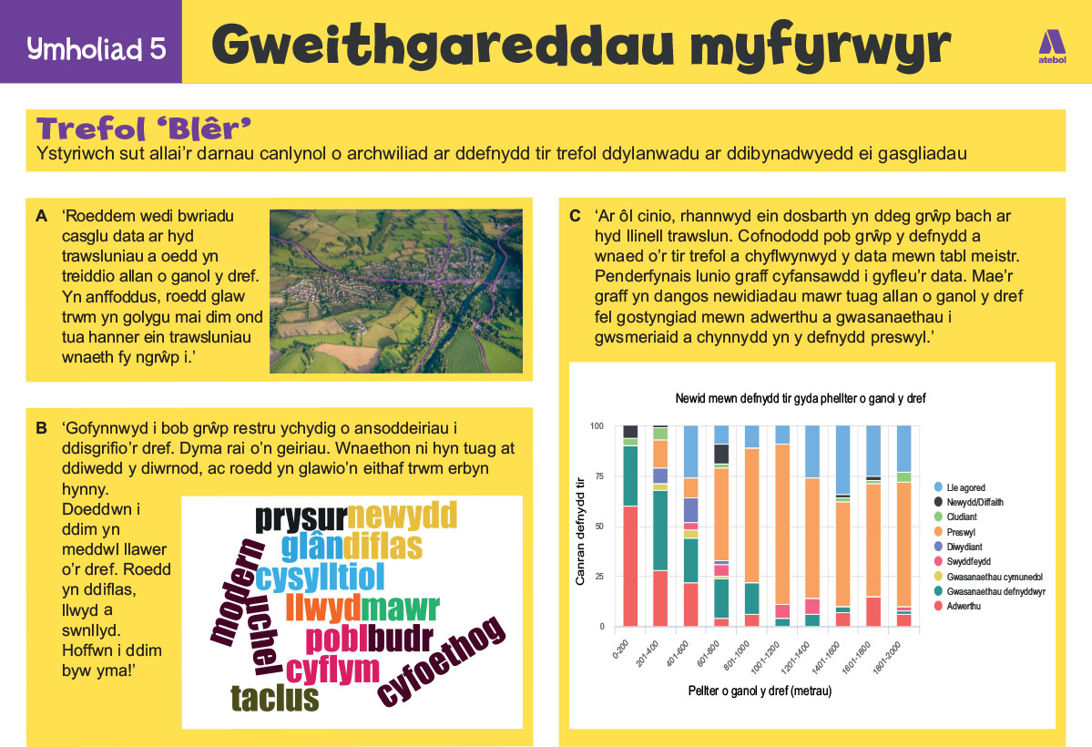
Nawr rhowch gynnig arni!

Slide 12
Meini prawf dewisedig
Tabl A: Methodoleg
2018: Llifau daearyddol
2019: Arolygon ansoddol
2020: Defnyddio trawsluniau
Tabl B: Fframwaith cysyniadol
2018: Cylchredau a llifau
2019: Lle
2020: Cylch dylanwad

